Slide 1
Решение задачи на Закон сохранения энергии, закон сохранения импульса тела.
КПД механизма

Slide 2
Механическая энергия.
Закон сохранения энергии, закон сохранения импульса тела
4. Механической энергией тела называют сумму его кинетической и потенциальной энергий.
Механическая энергия характеризует способность тела или системы тел совершить работу вследствие изменения скорости тела или взаимного положения взаимодействующих тел.
5. Внутренней энергией называется такая энергия тела, за счёт которой может совершаться механическая работа, не вызывая убыли механической энергии этого тела. Внутренняя энеpгия не зависит от механической энергии тела и зависит от строения тела и его состояния.
6. Закон сохранения и превращения энергии гласит, что энеpгия ниоткуда не возникает и никуда не исчезает; она лишь переходит из одного вида в другой или от одного тела к другому.
Закон сохранения механической энергии: если между телами системы действуют только силы тяготения и силы упругости, то сумма кинетической и потенциальной энергии остается неизменной, то есть механическая энергия сохраняется

Slide 3
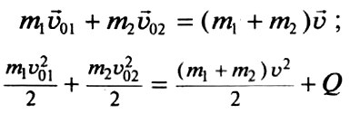
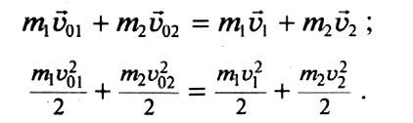
. Закон сохранения механической энергии: В замкнутой и консервативной системе тел полная механическая энергия сохраняется: ΔW = 0 или W_{п1} + W_{к1} = W_{п2} + W_{к2} . Применим законы сохранения импульса и энергии к основным моделям столкновений тел.
Абсолютно неупругий удар (удар, при котором тела движутся после столкновения вместе, с одинаковой скоростью). Импульс системы тел сохраняется, а полная механическая энергия не сохраняется:
Абсолютно упругий удар (удар, при котором сохраняется механическая энергия системы). Сохраняются и импульс системы тел, и полная механическая энергия
Удар, при котором тела до соударения движутся по прямой, проходящей через их центры масс, называется центральным ударом.

Slide 4
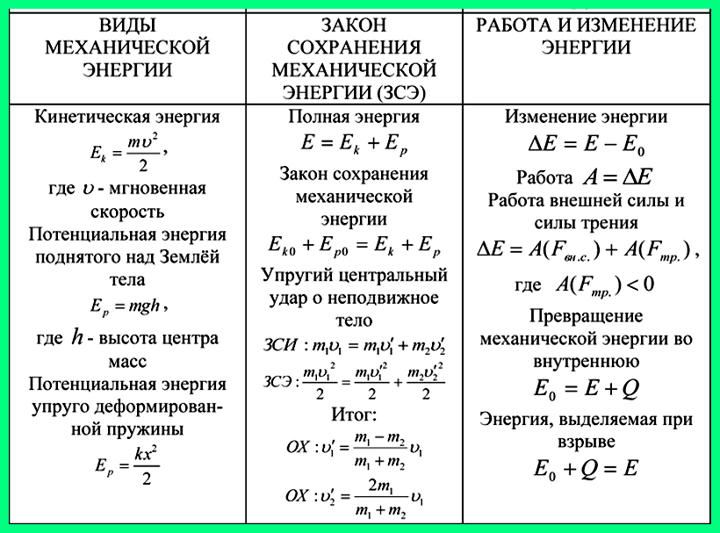

Slide 5
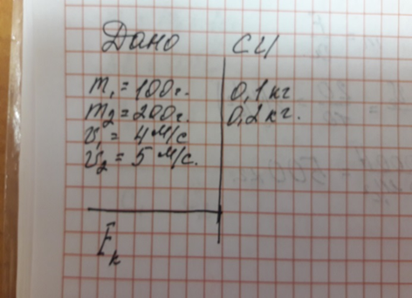
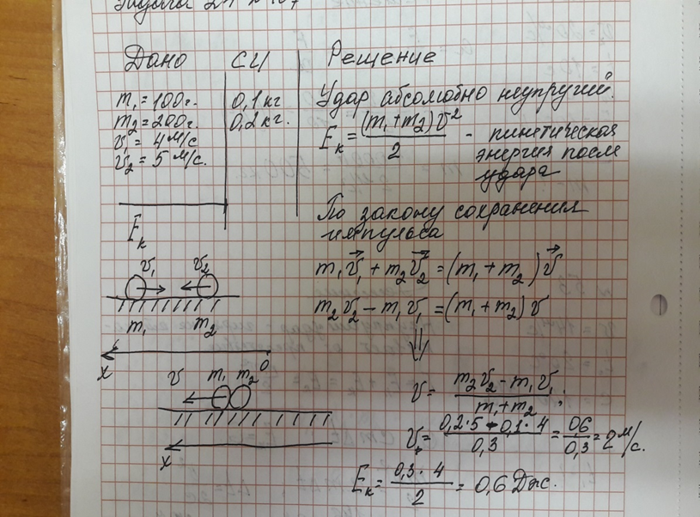
Задание24№107
Два свинцовых шара массами m₁ = 100 г и m₂ = 200 г движутся навстречу друг другу со скоростями v₁ = 4 м/с и v₂ = 5 м/с. Какую кинетическую энергию будут иметь шары после их абсолютно неупругого соударения?

Slide 6
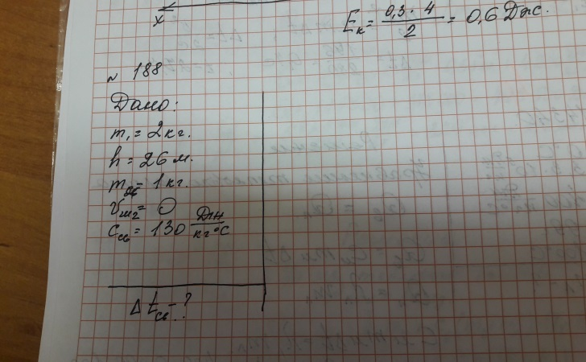
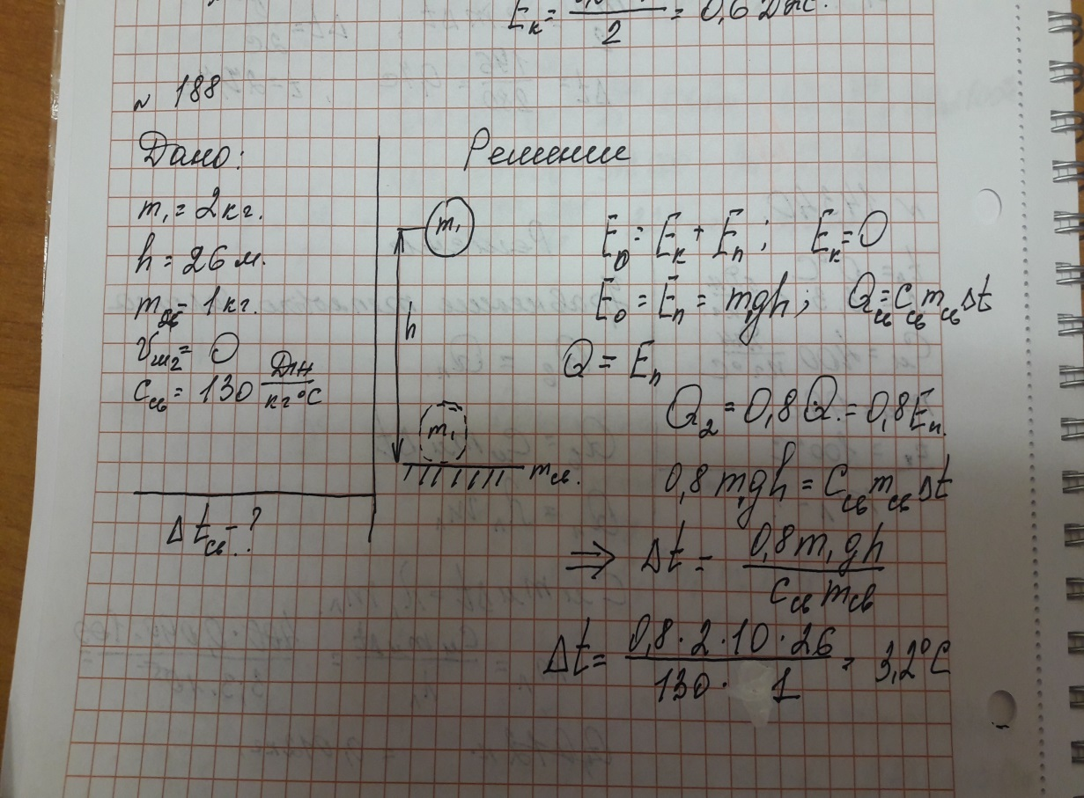
Задание24№188
Металлический шар массой m₁ = 2 кг упал с высоты h = 26 м на свинцовую пластину массой m₂ = 1 кг и остановился. На сколько градусов нагрелась пластина, если на её нагревание пошло 80 % выделившегося при ударе количества теплоты? (Удельная теплоёмкость свинца — 130 Дж/(кг · °С).)

Slide 7
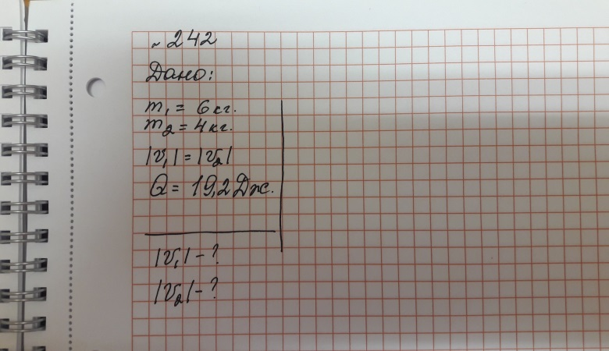
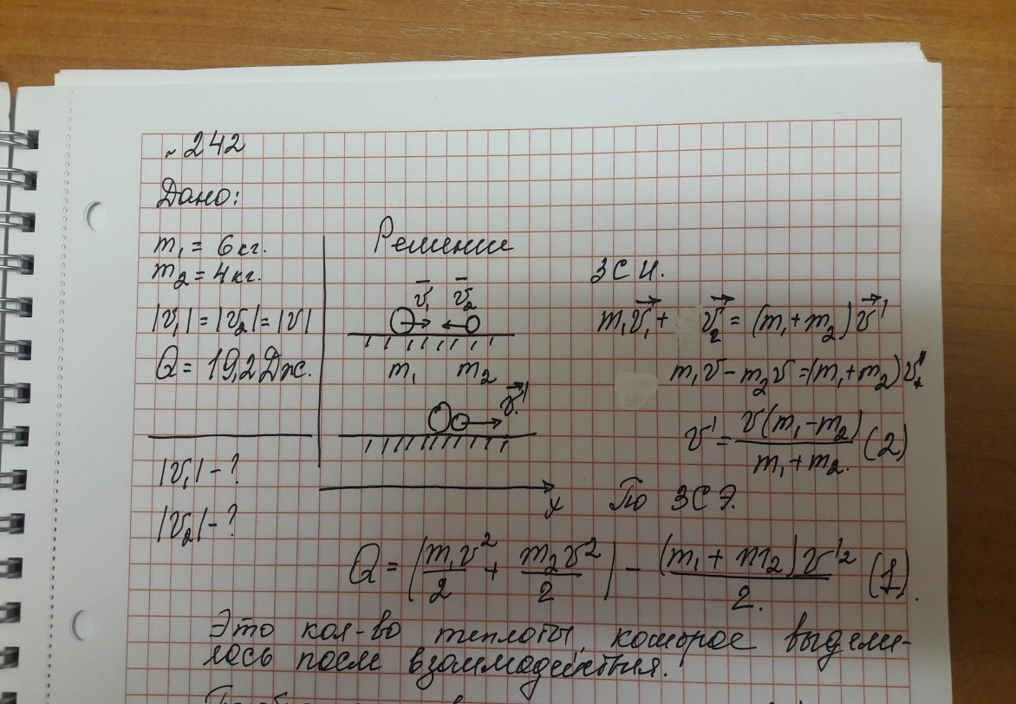
Задание 24 № 242
Шары массами 6 и 4 кг, движущиеся навстречу друг другу с одинаковыми по модулю скоростями, соударяются, после чего движутся вместе. В результате соударения выделилось 19,2 Дж энергии. Определите, с какой по модулю скоростью относительно Земли двигались шары до соударения?

Slide 8
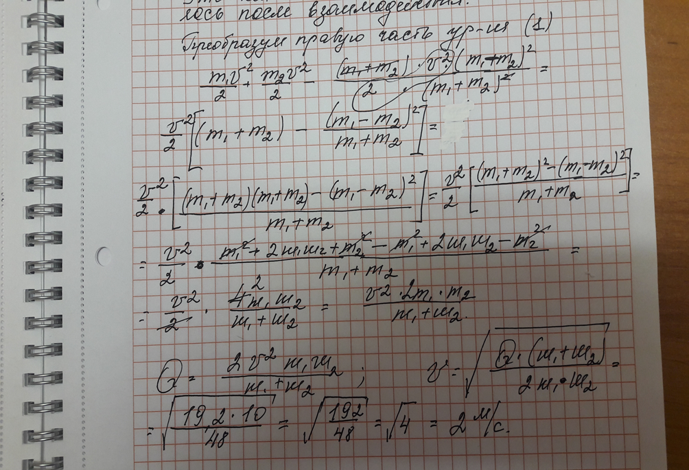

Slide 9
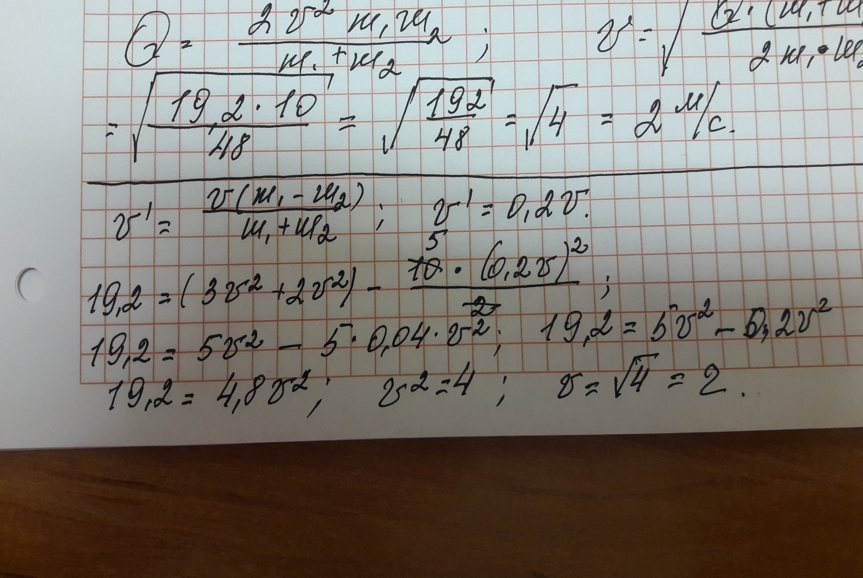

Slide 10
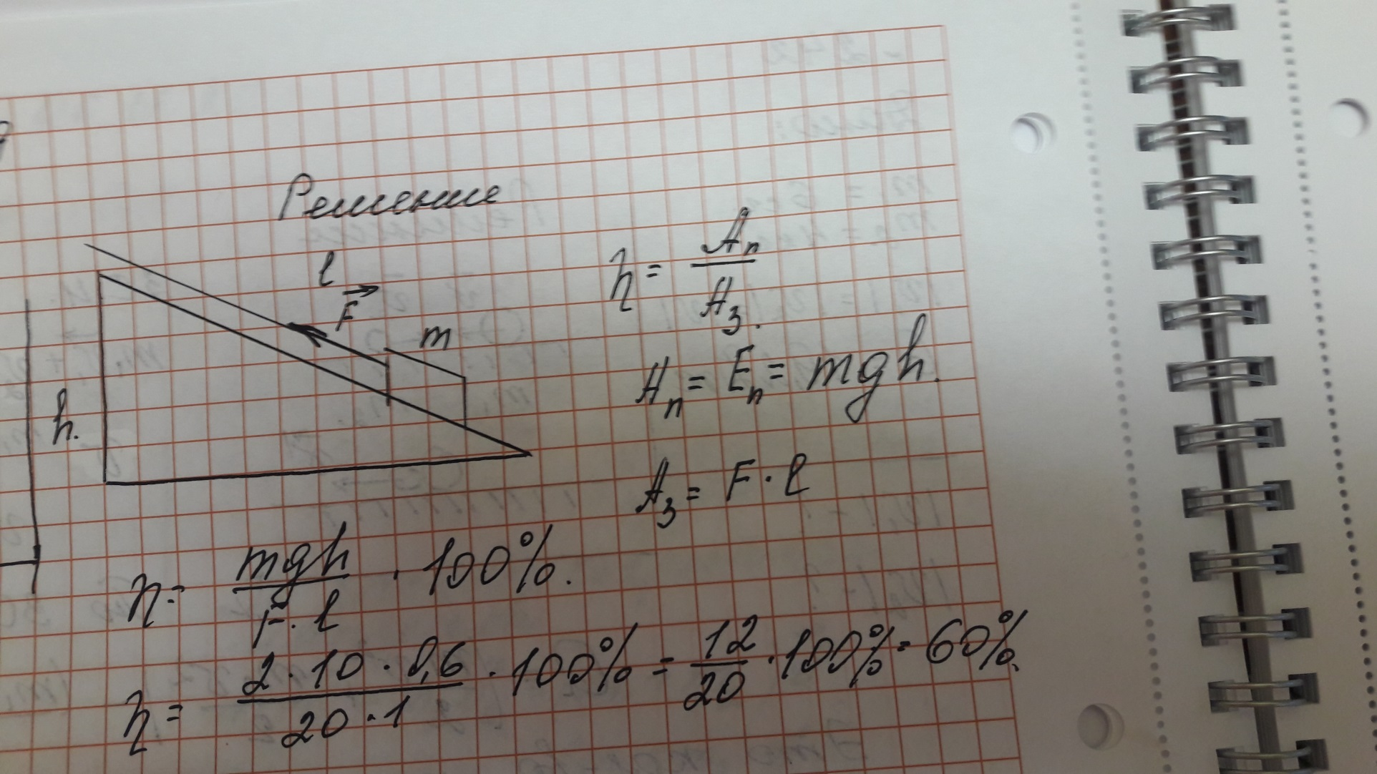
Задание 24 № 809
Груз массой 2 кг равномерно втаскивают по шероховатой наклонной плоскости, имеющей высоту 0,6 м и длину 1 м, действуя на него силой, равной по модулю 20 Н и направленной вдоль наклонной плоскости. Чему равен КПД наклонной плоскости?

Slide 11
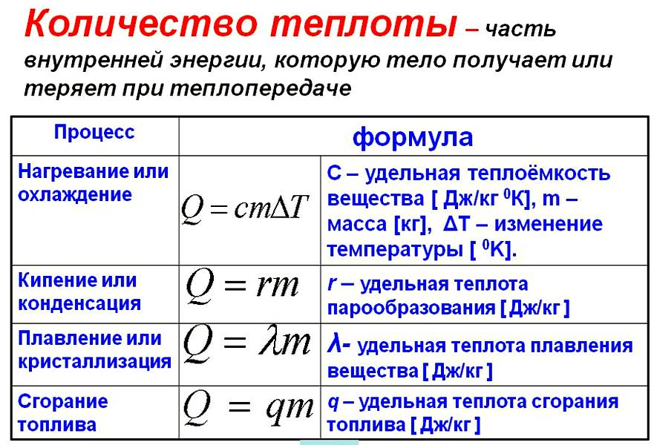

Slide 12
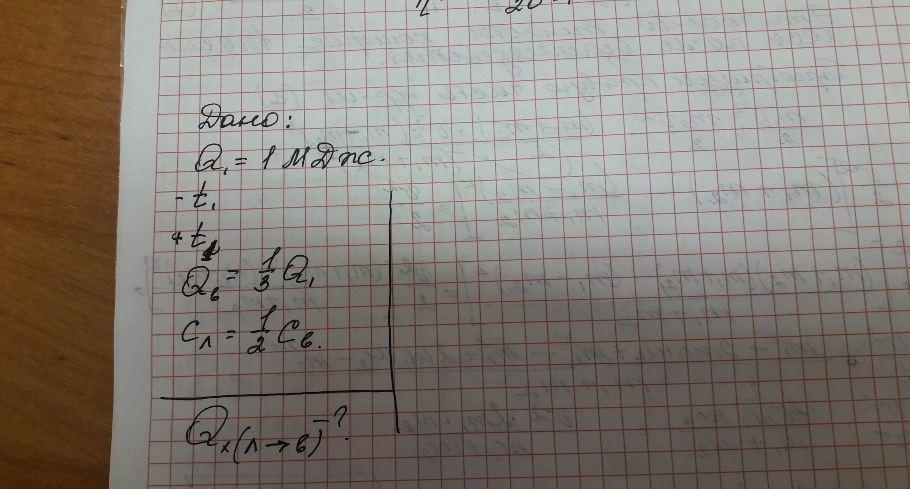
Задание 24 № 863
Затратив количество теплоты Q₁ = 1 МДж, из некоторой массы льда, взятого при температуре −t₁°C, получили воду при температуре +t₁°C. Известно, что 1/3 часть от затраченного количества теплоты пошла на нагревание воды. Кроме того, известно, что удельная теплоёмкость льда в 2 раза меньше удельной теплоёмкости воды. Определите количество теплоты Q_{x}, которое пошло на превращение льда в воду.

Slide 13
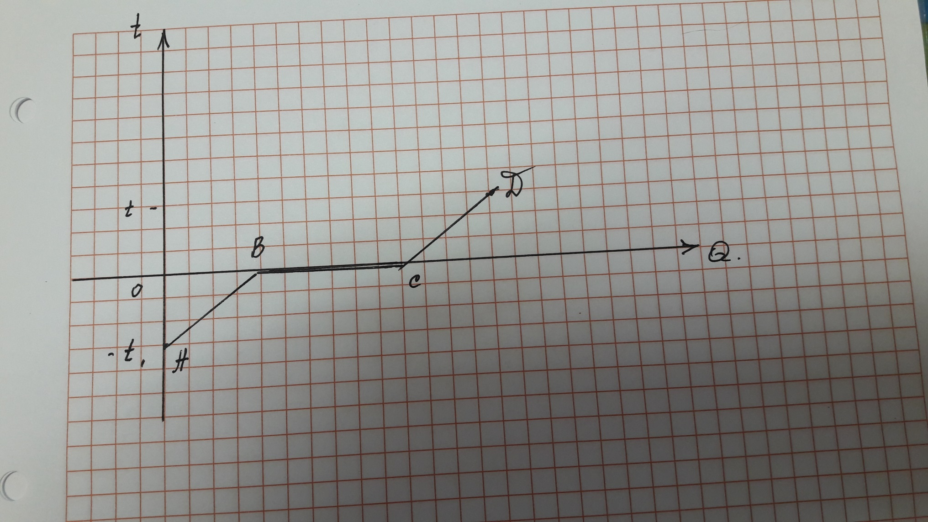

Slide 14
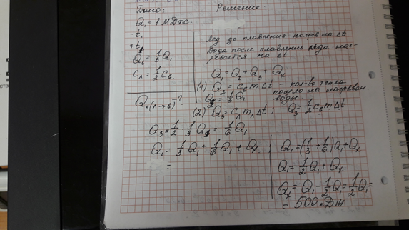

Slide 15
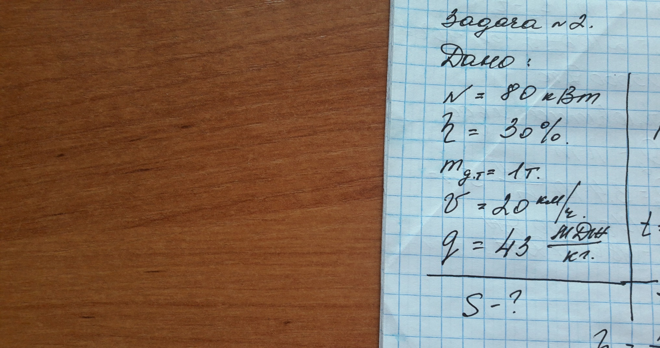
Задача № 2. На теплоходе установлен дизельный двигатель мощностью 80 кВт с КПД 30%. На сколько километров пути ему хватит 1 т дизельного топлива при скорости движения 20 км/ч? Удельная теплота сгорания дизельного топлива 43 МДж/кг.

Slide 16
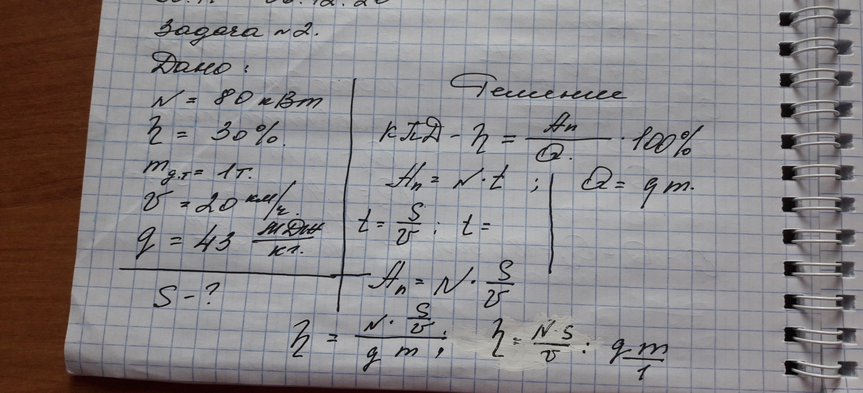
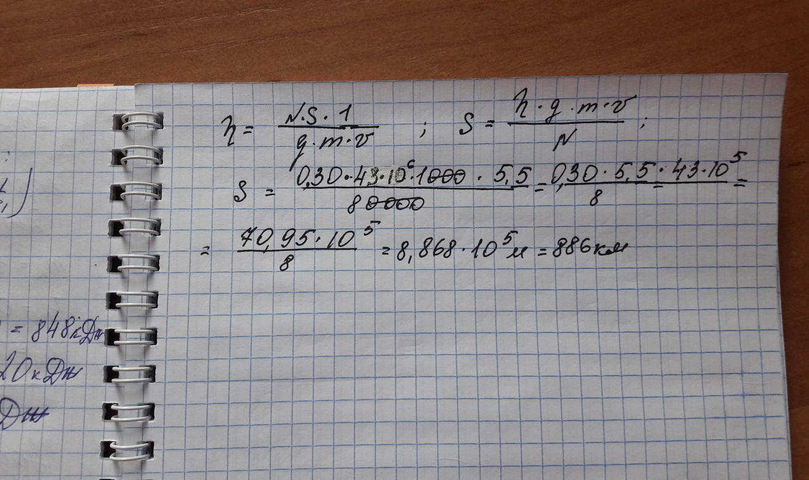

Slide 17
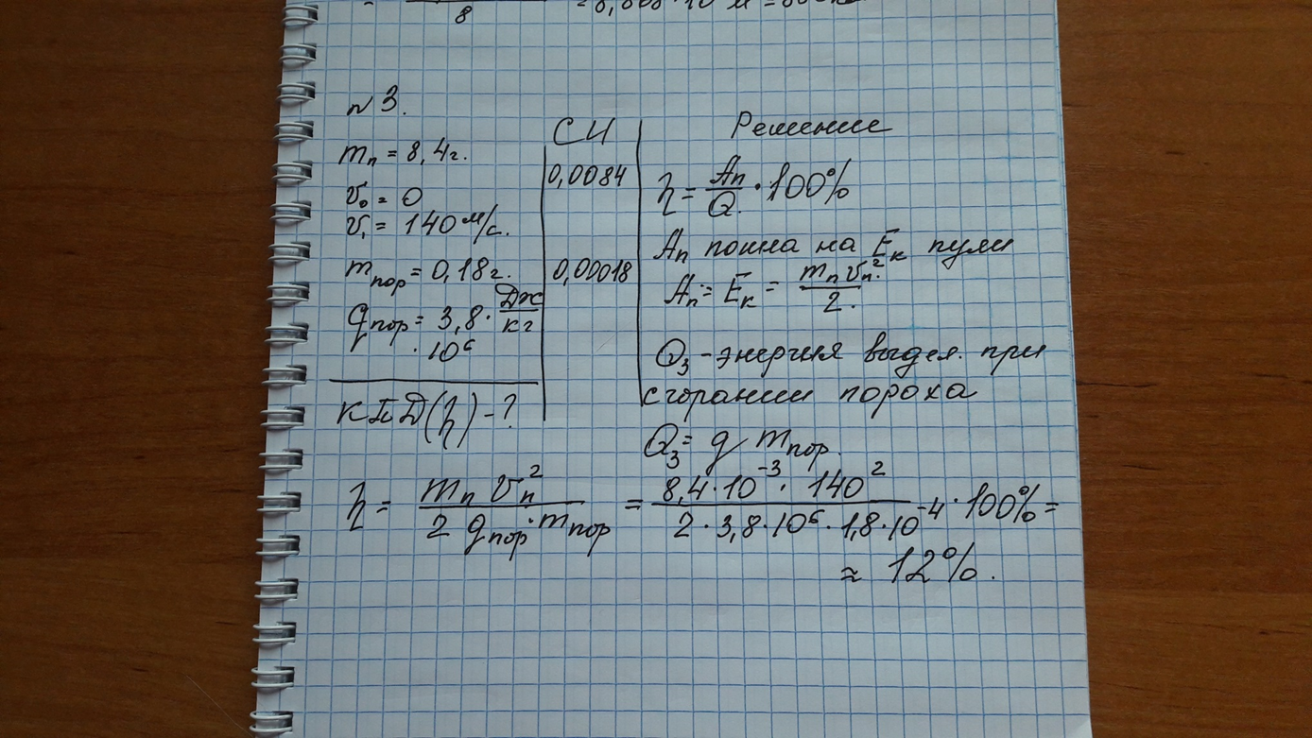
Задача № 3. Патрон травматического пистолета «Оса» 18 x 45 мм, содержит резиновую пулю массой 8,4 г. Определите КПД патрона, если пуля при выстреле приобрела скорость 140 м/с. Масса порохового заряда патрона составляет 0,18 г, удельная теплота сгорания пороха 3,8 • 10⁶ Дж/кг. (8кл)

Slide 18
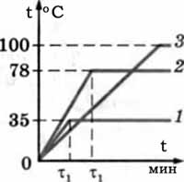
2.На рисунке показаны графики зависимости температуры от времени при нагревании и кипении воды, спирта и эфира.
Массы жидкостей одинаковы, нагреватели одинаковой мощности.
Какой жидкости соответствуют графики 1,2,3.
Наклонный участок графика - нагревание, горизонтальный участок графика - кипение, при котором температура жидкости остается постоянной.
По таблицам находим, что температуру кипения равную 35°С имеет эфир (график 1), 78°С - спирт (график 2), а 100°С - вода (график 3).
3. Объясните, почему высоко в горах вода закипает при температуре ниже 100 °С.
Температура кипения жидкости зависит от давления.
Чем меньше давление воздуха над поверхностью жидкости, тем ниже температура ее кипения.
В горах атмосферное давление уменьшается с увеличением высоты.
Чем выше гора, тем ниже атмосферное давление, тем ниже становится температура кипения жидкости.

Slide 19
.
Почему для измерения температуры наружного воздуха в холодных районах применяют термометры со спиртом, а не с ртутью?
По таблицам:
Температура замерзания (отвердевания) ртути - минус 39 ^{о}С.
температура замерзания (отвердевания) спирта - минус 114 ^{о}С.
При сильных морозах (ниже минус 39^{о}С) ртуть замерзнет, и ртутным термометром нельзя будет пользоваться.
А спиртовые термометры выдержат даже морозы в Антарктиде (ниже 80^{о}С)!

Slide 20
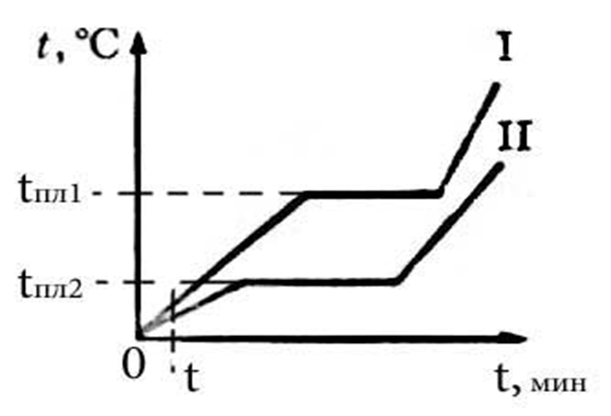
Даны графики зависимости температуры от времени двух тел одинаковой массы.
Графики состоят из трех участков: нагревание твердого тела, плавление тела (горизонтальный участок) и нагревание расплавленного тела.
а) У какого тела выше температура плавления?
Плавление происходит при неизменной температуре плавления (горизонтальный участок графика).
По графику видно, что у первого тела температура плавления выше, чем у второго тела.
б. У какого тела больше удельная теплота плавления?
По графику видно, что горизонталный участок (время полного плавления тела) длиннее у второго тела
Формула для плавления: Q = λm
При одинаковой массе второе тело для полного плавления требует большего времени.
За большее время ему подводится для плавления большее количество теплоты, чем первому телу.
Но это воможно только, если удельная теплота плавления второго тела (λ) больше, чем удельная теплота плавления (λ) у первого тела.

Slide 21
в.Одинаковы ли удельные теплоёмкости тел?
Формула для нагревания: Q = cm (t₂ - t₁)
За время t при нагревании обоим телам передается одинаковое количество теплоты: Q₁= Q₂
с₁m₁(t₁-0) = c₂m₂(t₂-0)
c₁m₁t₁ = c₂m₂t₂
Но массы тел одинаковы.
Тогда c₁t₁ = c₂t₂
Температура первого тела оказывается выше, чем второго.
Это возможно, если с₁< с₂
Итак, удельная теплоемкость больше у второго тела, т.к. за одно и то же время второе тело нагревается меньше.

Slide 22
На сайте РЕШУ ОГЭ самостоятельно проработайте
раздел Тепловые явления Часть 2.
Повторить 7класс. Гл. Давление твердых тел, жидкостей и газов

